Slide 1

Játékfejlesztés Unity-ban
Pásti Viktor
Konzulens: Rajacsics Tamás

Slide 2
A játék műfaja
Túlélő
Izometrikus
Fejlődős

Slide 3
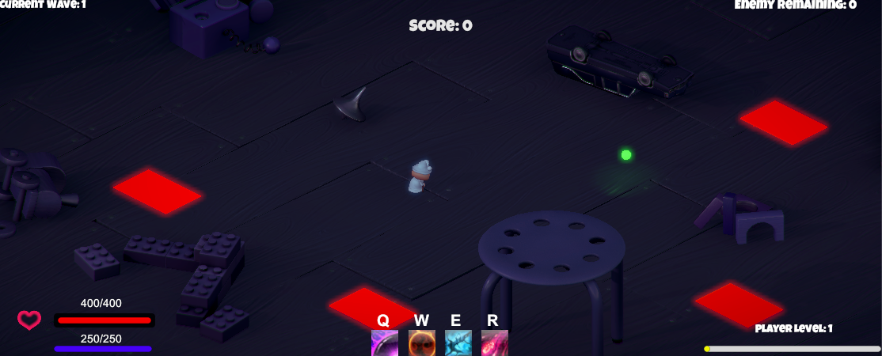
A játék kinézete

Slide 4
Wave rendszer
Egyre több ellenség egy wave-ben
Minden 10. wave után erősödnek az ellenségek
Az ellenségek száma 10 wave-enként változik
Pl.: 24. wave ellenségeinek száma = a 4. wave-el

Slide 5
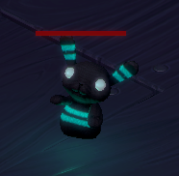
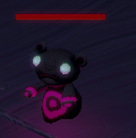
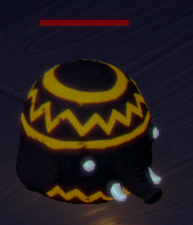
Ellenségek
3 típus
Különbözőek játékmechanikailag
Közelharci, távolsági, területi sebzés

Slide 6

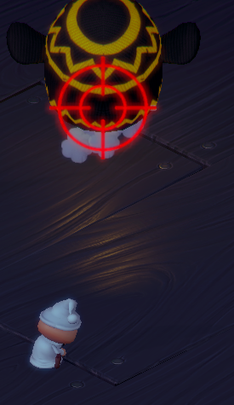
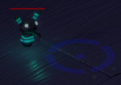
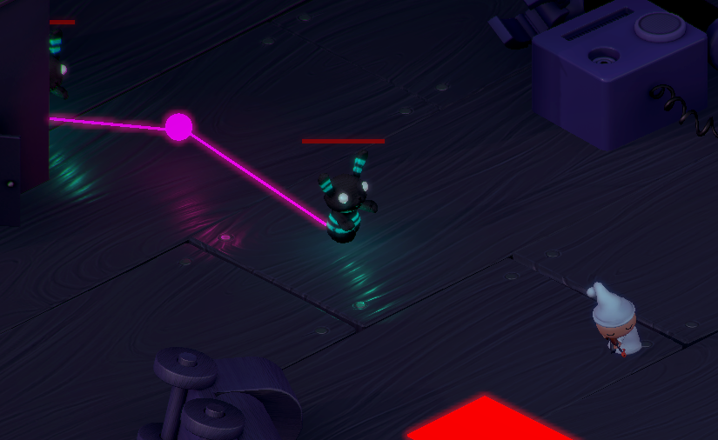
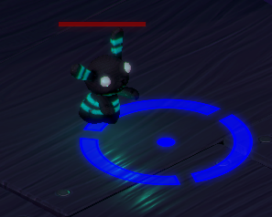
Képességek
Billentyűvel aktiválható
Ikonok
Auto-attack

Slide 7
Továbbfejlesztési lehetőségek

Slide 8
Képesség keretrendszer
Minden képességet egy absztrakt ősosztályból származtatunk (Ability)
Az Ability ősosztály kezeli:
Manaköltség
Ikon
Cooldown
Billentyű figyelése

Slide 9
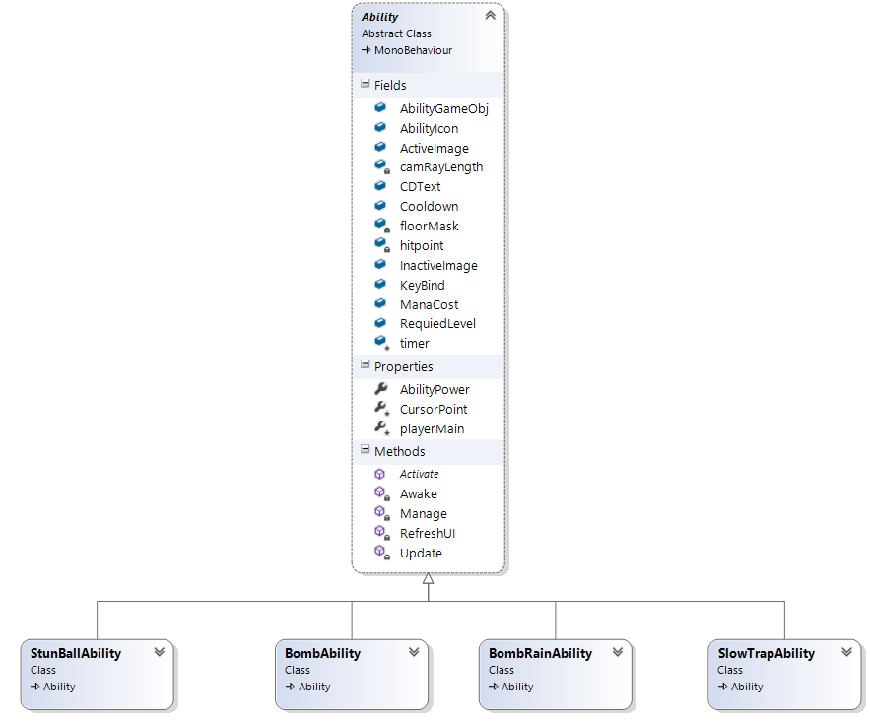

Slide 10
Új képesség létrehozása
Player GameObject-hez új script hozzáadása az Ability-ból származtatva
Az Activate() megírása
Az UI-n új ikon létrehozása
A képesség GameObject létrehozása
Ez tartalmazza a képesség mechanikáját
Aktiváláskor ezt hozzuk létre

Slide 11
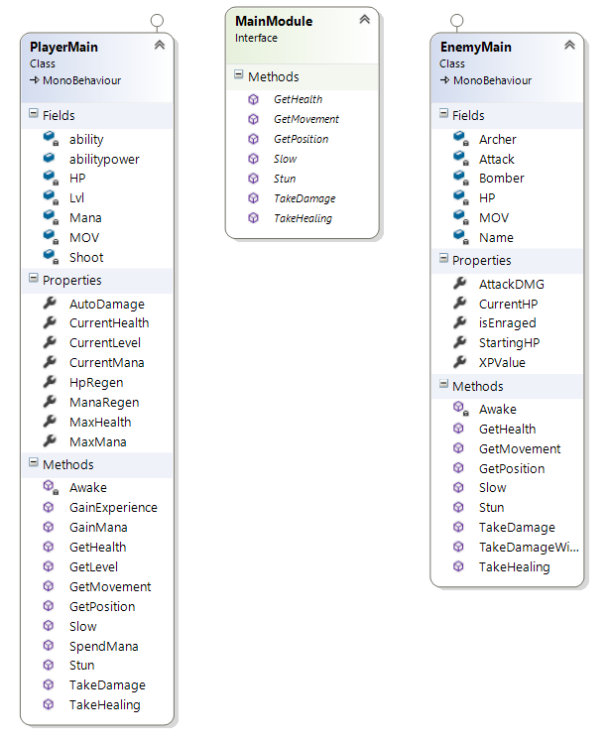
MainModule
Egységes interface
Nem kell tudni melyik feature melyik osztályban van
Egyszerűbb kód

Slide 12
Várom a kérdéseket

